Slide 1

Engenharia de Requisitos

Slide 2


Elicitação de requisitos

Slide 3

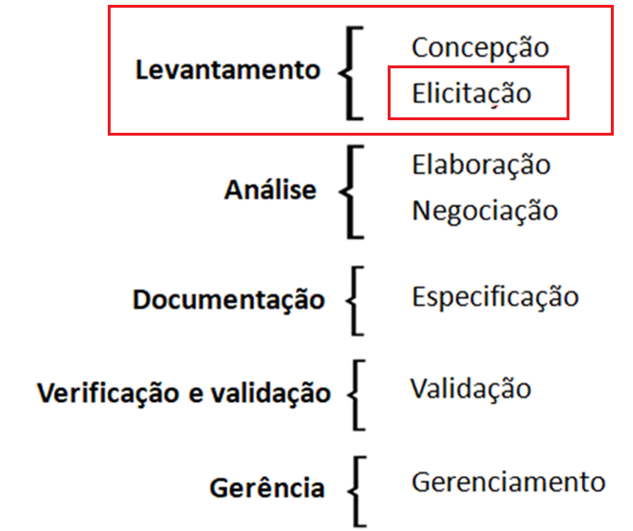

Levantamento - Elicitação

Slide 4
Levantamento - Elicitação
É o processo colaborativo e analítico de identificação das necessidades dos stakeholders para um sistema de software, que inclui atividades de descoberta, coleta e extração requisitos.
Em resumo, esta etapa identifica e define de forma detalhada as necessidades que o cliente e usuários esperam sanar com o sistema que será desenvolvido.
O objetivo é obter informações mais detalhadas sobre o domínio da aplicação, os serviços a serem oferecidos, as restrições a serem aplicadas, etc.
Envolve a participação dos stakeholders;
Utiliza-se técnicas para elicitar os requisitos;

Slide 5
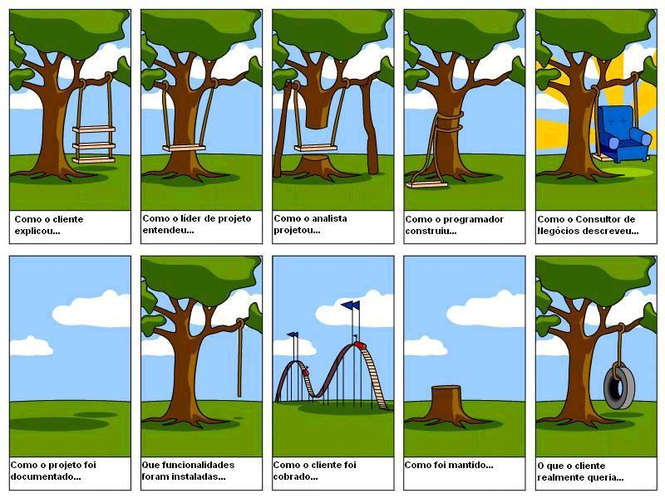
Levantamento - Elicitação

Slide 6
Levantamento - Elicitação
Fontes de requisitos
Partes interessadas (stakeholders): são pessoas ou organizações que
influenciam os requisitos de um sistema. Exemplos: usuários do sistema, desenvolvedores, arquitetos, clientes e testadores.
Documentos: contêm informações importantes que podem fornecer
requisitos. Exemplos: documentos de padrões, documentos de operações, documentos de domínio, documentos de requisitos e relatórios de erros de sistemas legados.
Sistemas: podem ser sistemas legados, predecessores ou concorrentes.

Slide 7
Levantamento - Elicitação
Existem quatro etapas a serem executadas no processo de elicitação de requisitos, independentemente da técnica utilizada para o levantamento:
Preparação: garante-se que os recursos necessários para a elicitação estejam organizados e disponíveis para sua execução (disponibilidade de stakeholders, viagens, materiais, entre outros). Nesta etapa, os seguintes itens devem ser definidos:
Objetivos da elicitação: Planejamento dos objetivos de elicitação para todo o projeto e os objetivos para cada atividade de elicitação planejada;
Escopo: Planejamento dos assuntos a serem abordados na elicitação. É importante identificar quais informações são necessárias no momento em que o projeto se encontra, para não desperdiçar recursos.

Slide 8
Levantamento - Elicitação
Público/participantes: Definir os participantes da elicitação que irão contribuir para o alcance dos objetivos propostos.
Para identificar os participantes da elicitação pode-se:
Identificar diferentes classes de usuários, podendo agrupá-los por diferentes aspectos, como: (i) a frequência com que usam o sistema, (ii) experiência no negócio e com sistemas computadorizados, (iii) características do sistema que eles usam, (iv) tarefas que eles realizam no apoio a seus processos de negócio e (v) níveis de privilégio de acesso e segurança.
Selecionar indivíduos que representem cada grupo de usuários;
Identificar os responsáveis pelas tomadas de decisão referentes a requisitos, como estabelecimento de prioridades e resolução de conflitos.

Slide 9
Levantamento - Elicitação
Técnicas de levantamento: Definição das técnicas a serem utilizadas com diferentes grupos de stakeholders. As técnicas podem ser usadas em conjunto, dependendo do acesso às partes interessadas, restrições de tempo e conhecimento do processo e sistema existentes.
Para a escolha da técnica de elicitação, alguns fatores podem ser levados em consideração:
O nível de detalhe desejado dos requisitos;
O nível de comunicação dos stakeholders;
O nível de complexidade do sistema;
O tipo de informação a ser elicitada;
O tempo e orçamento disponíveis;
A experiência do analista com uma técnica em particular.

Slide 10
Levantamento - Elicitação
Materiais e dados: Organização dos documentos e sistemas necessários para a elicitação.
Recursos necessários e agenda: Realizar estimativas de tempo necessário para a realização da elicitação e definir todos os recursos necessários para que a elicitação ocorra, como local, materiais visuais, etc.
Riscos: Identificação de fatores que podem impedir a conclusão da elicitação
conforme planejado. Isso auxilia na análise de como mitigar o risco.

Slide 11
Levantamento - Elicitação
Execução: o objetivo da execução da elicitação é levantar o máximo de informações possíveis sobre o tema abordado, usando as técnicas selecionadas na preparação.
É possível que o stakeholder levante várias necessidades que não estão incluídas no escopo do projeto, portanto deve-se evitar desvios do escopo do projeto já previamente alinhado.
Explique ao stakeholder sobre como irá funcionar a elicitação e, se possível, como você irá revisar e validar as suas anotações com ele.

Slide 12
Levantamento - Elicitação
Documentação: A documentação dos resultados da elicitação tem como objetivos:
Evitar perda de informação;
Compartilhamento de conhecimento com os membros da equipe;
Realizar a confirmação junto ao stakeholder sobre o entendimento da necessidade.
Esses documentos podem ser: atas de reunião, relatórios, registro de áudio ou vídeo, quadros com anotações, entre outros.
Pontos a serem documentados:
Pontos centrais discutidos;
Decisões tomadas;
Questões não resolvidas;
Ações acordadas e prazos limites;
Responsáveis pelas ações;
Data do próximo encontro (se houver).

Slide 13
Levantamento - Elicitação
Confirmação: A confirmação garante que o que foi compreendido pelo analista está alinhado com o que foi relatado pela parte interessada.
Quando não há confirmação e a informação levantada na elicitação foi mal entendida, a documentação desta informação estará incorreta, sendo que a mesma será utilizada no processo de análise de requisitos, causando a especificação, modelagem e implementação incorreta de requisitos.

Slide 14
Levantamento – Elicitação
Técnicas de levantamento de requisitos
Existem diversas técnicas para serem utilizadas na etapa de levantamento de requisitos. Cada projeto tem características individuais, por isso é importante selecionar as técnicas mais adequadas para cada cenário, sendo comum a utilização de mais de uma técnica para o levantamento de requisitos.
As técnicas de elicitação descrevem procedimentos e atividades para realizar a interação com as fontes de requisito e cada técnica oferece uma exploração diferente do requisito.

Slide 15
Levantamento – Elicitação
Técnicas de pesquisa tradicionais: Buscam obter declarações precisas junto às partes interessadas sobre seus requisitos. Com essas técnicas, o stakeholder expressa seu conhecimento sobre o negócio, geralmente em um processo guiado pelo analista de requisitos.
Técnicas de criatividade/colaboração: Buscam desenvolver requisitos inovadores, expressar opiniões, gerar discussões, incentivando a criação. Algumas técnicas podem não elicitar requisitos refinados sobre o comportamento do sistema.

Slide 16
Levantamento – Elicitação
Técnicas centrada em documentos: Reutilizam soluções e experiências feitas com documentos já existentes. Estas técnicas devem ser combinadas com outras técnicas de elicitação para obter a validade dos requisitos levantados e para que novos requisitos possam ser identificados.
Técnicas de observação: São úteis quando os especialistas de negócio não podem investir tempo necessário na elicitação ou não conseguem expressar seus conhecimentos sobre o negócio. O analista de requisitos deve questionar os processos observados para tirar dúvidas e verificar se a situação ocorreu de acordo com o esperado. O analista pode identificar processos ineficientes e sugerir melhorias para estes processos.

Slide 17
Levantamento – Elicitação
Tipo | Técnica
Pesquisa tradicional | Entrevistas
 | Questionários
Criatividade/colaboração | Brainstorming
 | Workshops
 | JAD
Centrada em documentos | Análise de documentos
 | Reuso
Observação | Observação
 | Aprendizado
Outras técnicas | Cenários
 | Prototipação

Slide 18
Levantamento - Elicitação
Elicitação de requisitos não funcionais
A elicitação é uma fonte comum de problemas relacionados a RNF, pois a omissão desses requisitos nessa etapa se propaga por todo o processo de desenvolvimento.
Uma maneira de identificar RNF é analisando características de sistemas de mercado e incorporando essas características à solução.
Pode-se ainda usar questionários, aplicados aos stakeholders e à equipe, contendo questionamentos como: “Existem padrões a serem seguidos? Como o sistema deve responder a erros? Quais dados do sistema devem ser seguros?”.

